Slide 1
Normal dağılım ve standart skorlar

Slide 2

Normal dağılımın özellikleri
Hayatta pek çok şey normal dağılır
Dağılım çan eğrisine benzer
  ortalama = medyan = mod
Eğrinin altındaki alan = 1
Ortalamaya göre simetriktir
  Verilerin yarısı ortalamanın üstünde
  Yarısı ortalamanın altındadır
Kuyruklar X eksenine asimtotik

Slide 3
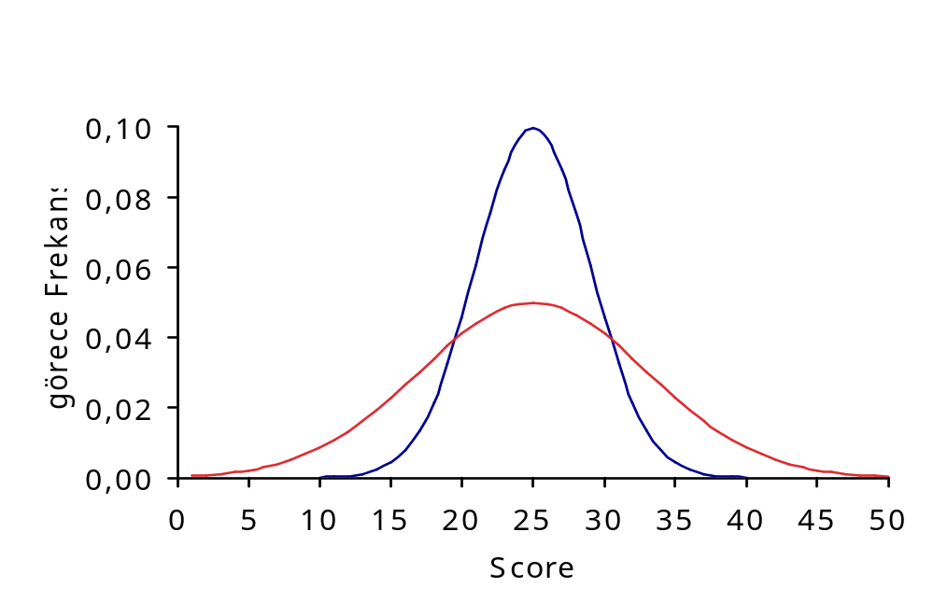
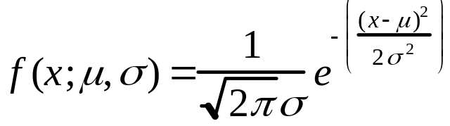
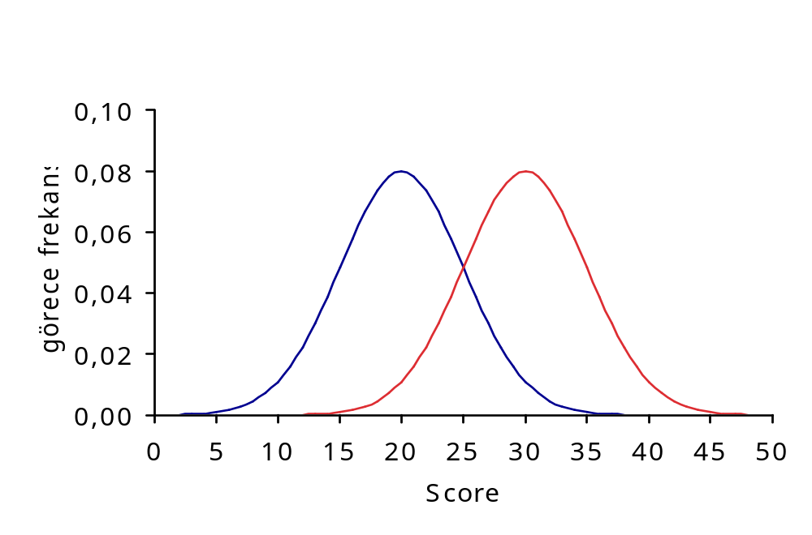
Normal Eğrisi

Slide 4
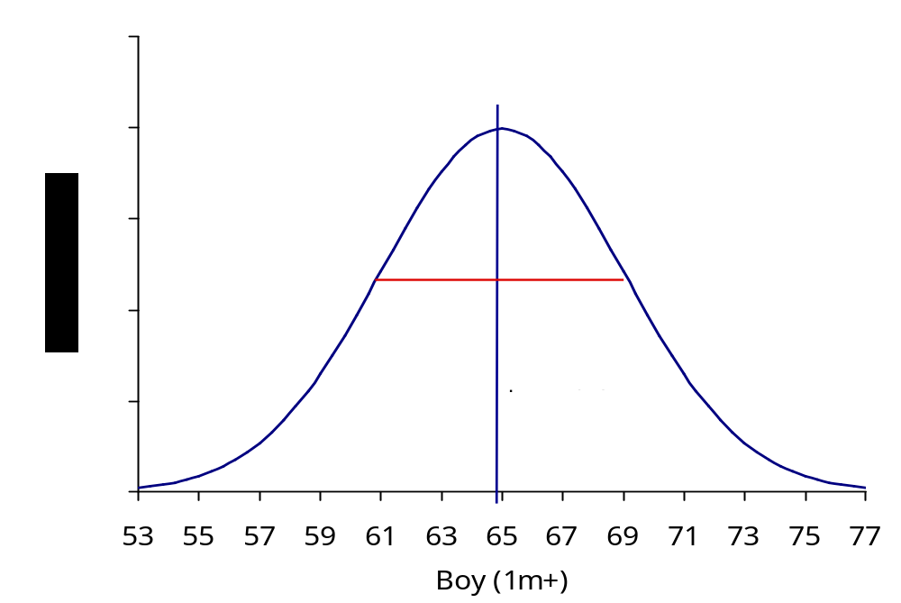
Normal Eğrisi
Eğrinin altındaki alan = 1
    Ortlama ve standart sapma herşey olabilir (std.s >= 0)

Slide 5
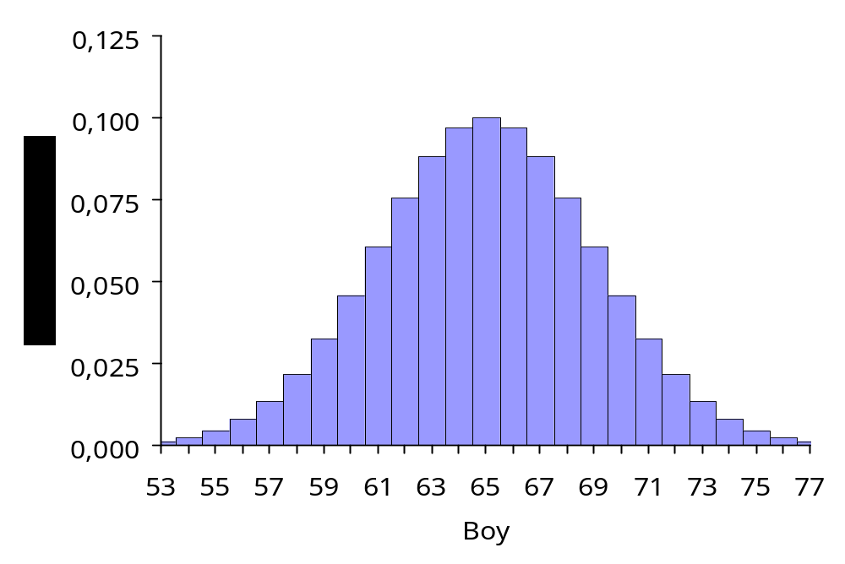
Normal Eğrisi
Kesikli dağılımlar
  Veri sayısı arttıkça normale yaklaşır

Slide 6
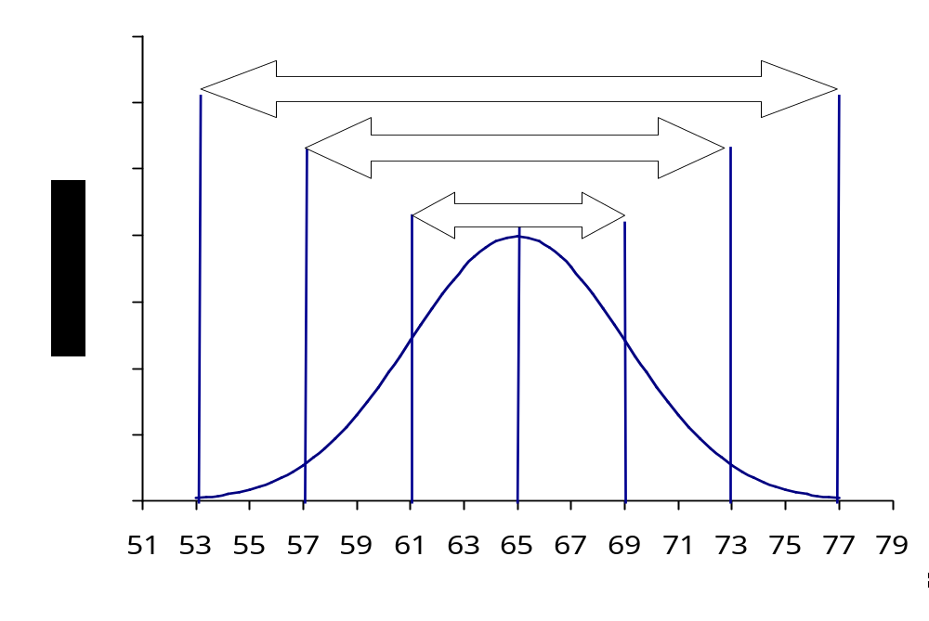
Normal dağılım eğrisi
Normal dağılımda bazı yüzdeler
  Verilerin %68 ortalamanın 1 standart sapma komşuluğundadır (etrafında)
  Verilerin %95’i ortalamanın 2 standart sapma etrafındadır.
  Verilerin hemen hemen tamamı ortalamanın 3 standart sapma etrafındadır
Ort = 65
S = 2

Slide 7
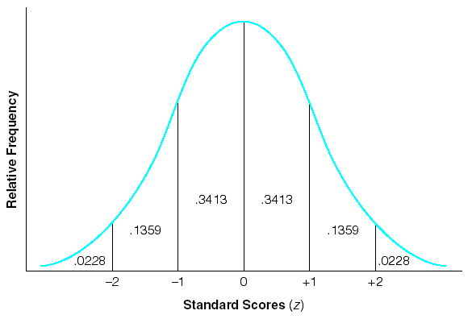
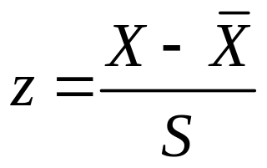
Standart normal dağılım
Verileri standardize etmek, verilerin ortalamaya uzaklıklarını standart sapma cinsinden yazmak demektir.
Veriler şöyle standardize edilir
Standart normal dağılımda ortalama sıfır ve standart sapma 1 dir.
RelativeFrequency

Slide 8
Normal dağılım tabloları
Herhangi bir birimde verilmiş veriler standardize edilerek standart normal dağılım tabloları kullanılır.
Tablo istenen bir olasılığı verecek şekilde hazırlanmıştır.
Olasılık aynı zamanda bir aralıkta eğrinin altında kalan alanı gösterir.

Slide 9
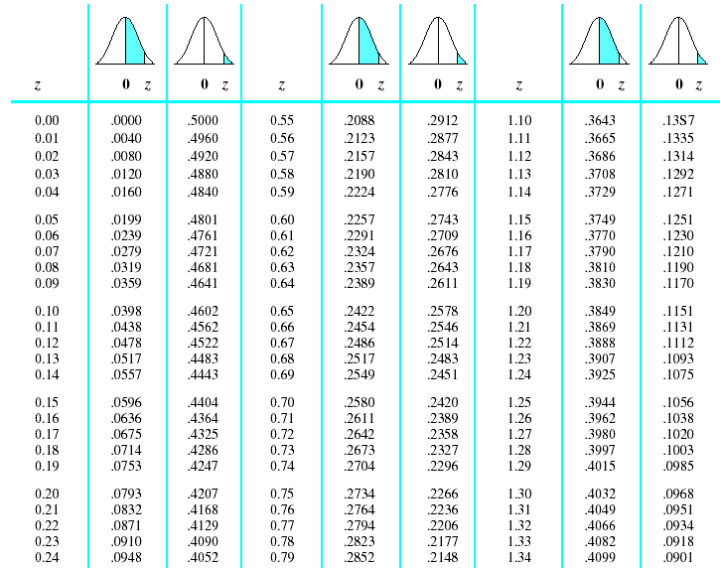

Slide 10
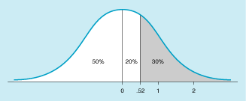
Alan bulma
Belli bir bölgedeki alanı bulmak için
  Ham veriler Z-skorlarına çevriniz
  Normal dağılım şekli çiziniz
    Aradığınız alanı şekilde belirleyiniz
  Standart Normal dağılım tablolarını kullanınız
Ortalaması 10 ve std.s. 2 olan bir normal dağılımda
    12’nin üstündeki % kaç vardır?
    12’nin altında %kaç vardır?
    8’in üstünde % kaç ?
    7’nin altında % kaç?

Slide 11
Alan bulma
Ortalaması 10 ve standart sapması 2 olan bir normal dağılımda
  Verilerin
  *ne kadarı 10 ile 12 arasındadır?
  *ne kadarı 6 ile 10 arasındadır?

Slide 12
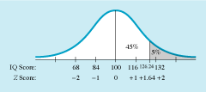
Alan belli iken skor bulma
Normal dağılım şeklini çiziniz
Bilinen alanı şekilde gösterin
Alanı veren Z değerini tablodan bulun
Z değerini ham veriye dönüştürün
Ortalaması 10 ve standart sapması 2 olan bir normal dağılımda
  Verilerin %50’si hangi skorun üstündedir.
  Verilerin %62’si neyin altındadır?
  %98’i neyden fazladır?

Slide 13
!!! Dikkat !!!
Standart normal dağılım tablosu veriler normal ise kullanılır. Normallikten ciddi sapmalarda geçersizdir.

Slide 14
soru
Bir marka aracın karbon monoksit emisyonu 2.9 gm/mi ve standart sapması 0.4 gm/mi olan bir normal dağılım göstermektedir. Bu marka araçtan aldığınızda aracınızın karbon monoksit emisyonunun 2.95 ile 3.0 gm/mi arasında olma olasılığı nedir?

Slide 15
soru
Bir marketin günlük cirosu ortalama 3000$ ve standart sapması 200$ olan bir normal dağılımdır.
Market bir yılın kaç gününde 3400$ dan fazla ciro yapmıştır?

